Slide 1
Debugging Java – Cơ bản

Slide 2
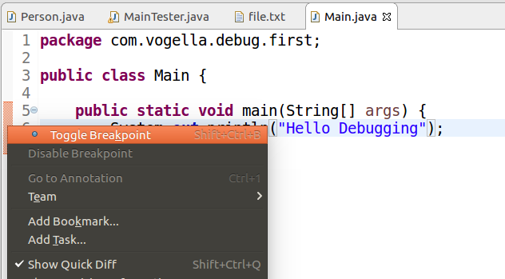
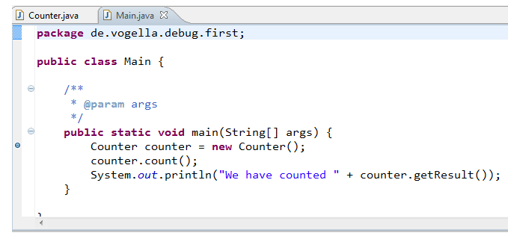
I. Thiết lập breakpoint
How:
Double click vào line code cần đặt breakpoint
Chuột phải vào lề bên trái trên Java editor của class và line code cần đặt breakpoint

Slide 3
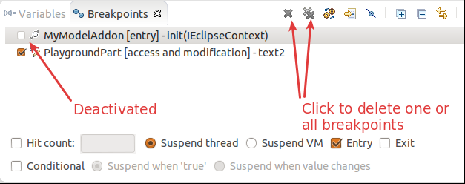
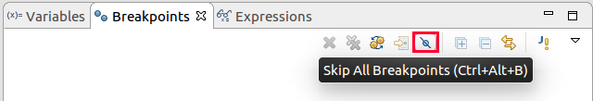
I. Thiết lập breakpoint
Có thể xem được các breakpoint đã thiết lập, xóa chúng hoặc disable chúng tại Breakpoints view:

Slide 4
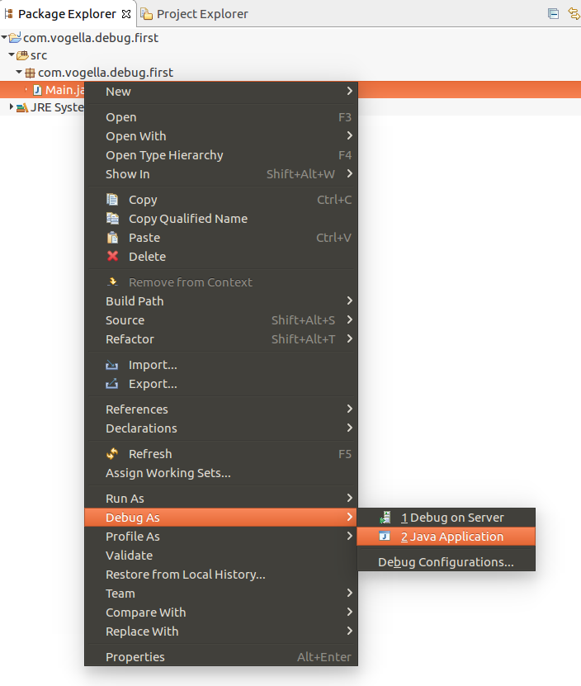

II. Chạy chế độ Debug
Chuột phải vào main class và chọn Debug As > Java Application (nếu là ứng dụng Desktop) Hoặc Debug on Server (nếu là ứng dụng web). Hoặc Chọn button Debug Main trên thanh toolbar

Slide 5

III. Kiểm soát việc thực thi chương trình
Eclipse cung cấp các button trên toolbar để điều khiển việc thực thi chương trình trong quá trình debug.
Ngoài ra còn có các shortcut key.
F8: Chạy tiếp chương trình cho đến khi gặp breakpoint tiếp theo hay watchpoint
F5: Thực thi line code hiện tại và qua line code tiếp theo. Nếu line code hiện tại là 1 hàm số thì sẽ nhảy vào hàm số đó.
F6: Thực thi line code hiện tại và qua line code tiếp theo. Nếu line code hiện tại là hàm số thì sẽ thực thi hàm số đó rồi qua line tiếp theo, sau line gọi hàm số này (ko nhảy vào hàm số).
F7: Thực thi tất cả line code của hàm số hiện tại và nhảy đến vị trí gọi hàm này.

Slide 6
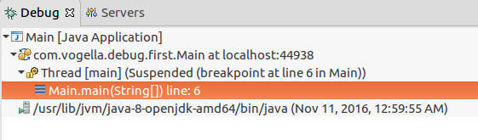
III. Kiểm soát việc thực thi chương trình
Lập trình viên cũng có thể quan sát được Stack trace tại chế độ này:

Slide 7
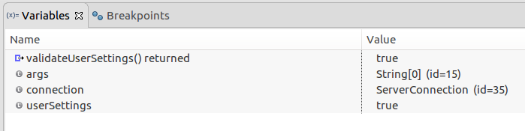
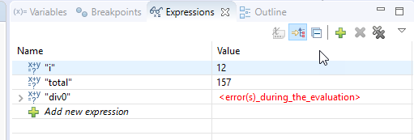
IV. Theo dõi giá trị các biến
Theo dõi giá trị các biến tại Variables view:
Theo dõi giá trị các biến tại Expressions View:
Có nhiều cách để add biến vào Expressions view: Right-click vào biến và chọn Watch, hoặc click vào biểu tượng [Create a new watch expression], hoặc click vào [Add new expression]…
Ngoài biến, lập trình viên có thể add 1 biểu thức, 1 hàm số,…

Slide 8
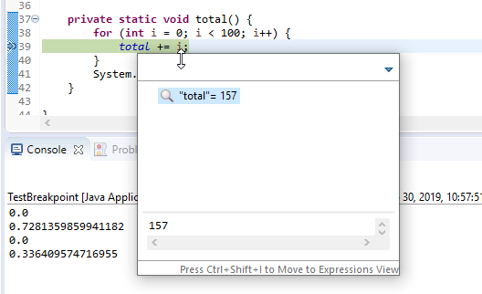
IV. Theo dõi giá trị các biến
Ngoài ra có thể xem được giá trị của biến bằng cách focus chuột vào biến hoặc right-click vào biến và chọn inspect

Slide 9
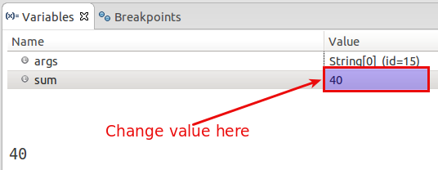
IV. Theo dõi giá trị các biến
Thay đổi giá trị của biến:

Slide 10
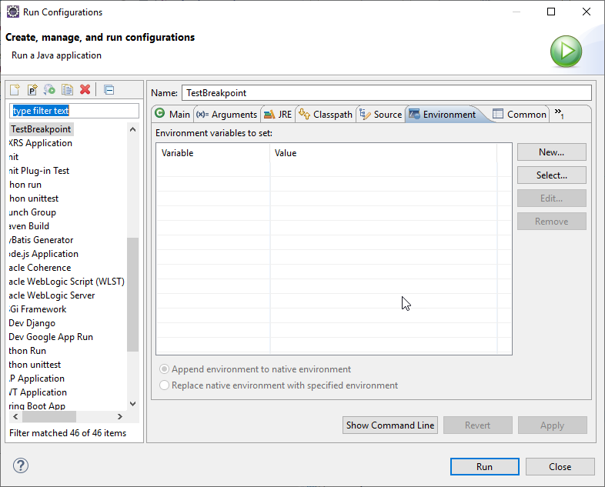
V. Biến môi trường
Biến môi trường hoàn toàn có thể được thiết định trong Eclipse bằng cách chọn Run Configurations

Slide 11
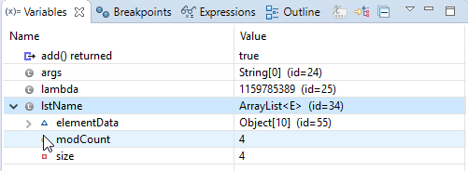
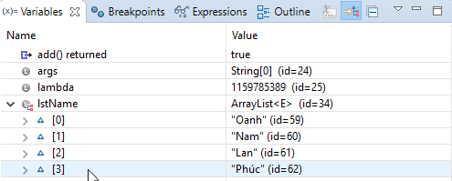
VI. Show logical structure
Khi debug, tại Variables view, với các biến hashmap hoặc list, ở chế độ default thật khó để xem giá trị của nó
Khi chọn chế độ Show logical structure, thông tin sẽ được biểu diễn như sau
Như vậy là những thông tin cần thiết như key và value của nó sẽ được hiển thị mà ko cần phải for each
Để thiết lập chế độ này, bạn chỉ cần chọn biểu tượng Show logical structure tại Variables view

